Slide 1
Indholdsfortegnelse
Introduktion til oplægsholder slide 2-4
Forside slide 5-6
Introduktion og materialer til videnspakken slide 7
Videnspakke slide 8-17
Introduktion og materialer til praksispakken slide 18
Praksispakke slide 19-29
Næste skridt slide 30-33

Slide 2
Introduktion til oplægsholder
Denne læringspakke indeholder: 1. Videnspakke, 2. Praksispakke og 3. Næste skridt.
Slides er så vidt muligt gjort tekstfattige. Ved hvert slide er der i notefeltet opsat: Formål med det enkelte slide, Forslag til facilitering og Talenoter. Det er ledelsens/vejleders egen vurdering, om man vil bruge denne understøttelse i arbejdet med læringspakken.
Eventuelle materialer til medarbejderne ifm. arbejdet med læringspakken ligger her Lokal praksisudvikling – AarhusIntra. Der er links til denne læringspakkes materialer på det skjulte introduktionsslide til henholdsvis videns- og praksispakke, så oplægsholder kan printe og klargøre materialer. De samme links er sat ind på slides efterhånden som materialerne skal anvendes.
Det er muligt for oplægsholder/skolen at tilføje eller fravælge slides i læringspakken, i fald skolen har eksisterende materialer, de vil videreføre ind i Lokal praksisudvikling.
Introduktion til videnspakke, praksispakke og næste skridt – se næste slide.
Notes:
Formål med slide:
Introduktion til ledelse/vejledere
Forslag til facilitering:
Talenoter:

Slide 3
Introduktion til oplægsholder, fortsat
1.Videnspakke indeholder:
Forrest et skjult slide med praktiske informationer om materialer og mødeforberedelse til oplægsholder.
Den bagvedliggende læringsteori for metoden, viden om selve metoden samt refleksionsspørgsmål, der skal få medarbejderne til at reflektere over koblingen mellem metodens teori og medarbejderens praksis.
Tidsrammen på videnspakken er sat til ca. 45-60 minutter.
Formen er oplæg fra leder/vejleder til medarbejdere. Videnspakken kan I f.eks. gennemgå på et personalemøde.
2. Praksispakke indeholder:
Forrest et skjult slide med praktiske informationer om materialer og mødeforberedelse til oplægsholder
Praksispakken lægger op til at medarbejderne får fingre i metoden, altså gør sig erfaringer med metoden gennem egne handlinger. Tidsrammen er sat til 120 – 180 minutter.
Formen er 'hands on’. Praksispakken kan I f.eks. arbejde med til et pædagogisk arrangement.
3. Næste skridt:
Ledelse/vejledere udfylder selv slidet med ”Næste skridt”. I dette ligger der følgende opgave – eventuelt m. understøttelse af læringspartner:
I skal have forholdt jer til det videre arbejde på alle niveauer, dvs. for medarbejdere, vejledere og ledere. Hvordan planlægger, følger og evaluerer I arbejdet med Lokal praksisudvikling?
Notes:
Formål med slide:
Introduktion til ledelse/vejledere
Forslag til facilitering:
Talenoter:

Slide 4
Ledelse/vejlederes næste skridt
Notes:
Formål med slide:
Ledelsen/vejledernes egen handleplan over tid (for at kunne sætte ”Næste skridt” ind for medarbejderne).
Forslag til facilitering:
Talenoter:

Slide 5
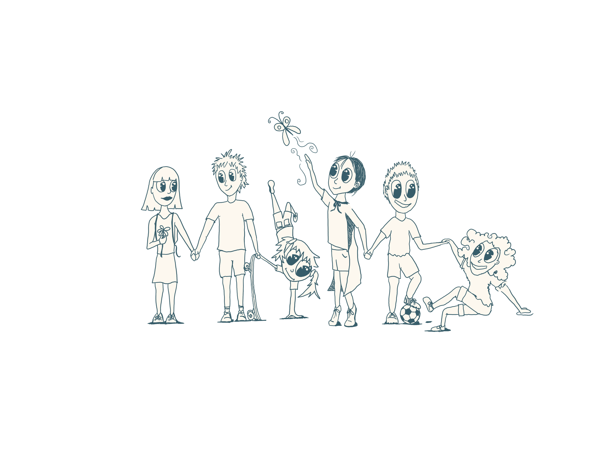


Lokal praksisudvikling
Universal Design for Learning - UDL
Notes:
Formål med slide:
Forside til læringspakken og skoleleders introduktion til arbejdet med skolens indsats i Lokal praksisudvikling.
Forslag til facilitering:
Skoleleder byder velkommen og fortæller om skolens vej til denne indsats inden for Lokal praksisudvikling.
Talenoter:
Skoleleder udfylder selv talenoter til dette slide, da det afhænger af den enkelte skoles vej til UDL

Slide 6
Notes:
Formål med slide:
At genbesøge modellen for at præcisere, at den lokale praksisudvikling skal ske gennem aktionslæring.
Forslag til facilitering:
Medarbejderne har måske mødt modellen tidligere ifm. læringspakken omkring aktionslæring (hvis skolen har brugt materialerne udarbejdet af Fællesfunktionerne).
Talenoter:
Denne model har vi set før. Modellen viser, at den lokale praksisudvikling skal ske gennem aktionslæring. Det er de blå cirkler, som viser aktionslæringens fem faser i flere rul. At vi arbejder med UDL gennem aktionslæring betyder, at vi over den næste tid øver os i UDL ved at afprøve små aktioner i praksis.
Den grønne ”slange” er den understøttelse, I som medarbejdere får gennem hele aktionslæringen fra os ledere og vejledere.
Den hvide cirkel henviser til at det hele sker i et samarbejde med Fællesfunktionerne, altså for eksempel en læringspartner, en konsulent fra PUF eller en pædagogisk fagkonsulent fra PPR.

Slide 7
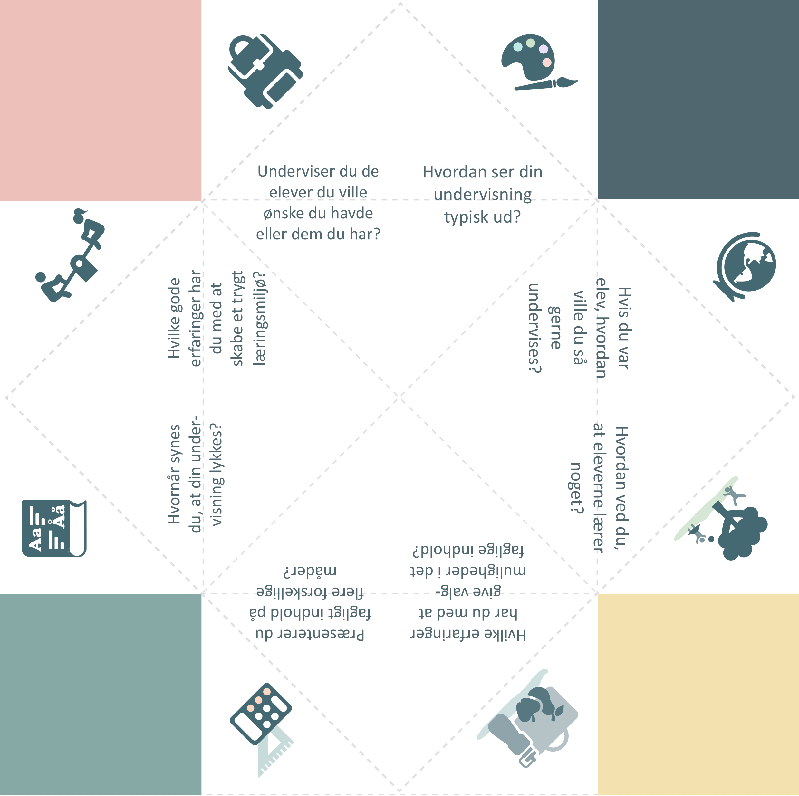
Til oplægsholder: materiale og mødeopstart
En vej til ”engagement” og mødeopstart
Forberedelse inden mødet:
Print nip/nappere til alle mødedeltagere
Placer prints og sakse rundt i lokalet
Deltagerne går i gang med at folde, efterhånden som de kommer ind i lokalet
Hav desuden flip overs med refleksionsspørgsmål og evt. post-its klar jf. sidste slide 16
Mødeopstart:
Lad alle tage en nip/napper
Lad deltagerne cirkulere og lave korte møder
Fastsæt en tidsramme (10 min)
Hvorfor: UDL handler om at skabe forskellige veje til læring – i fællesskabet. Et af principperne handler om ”engagement”. Spørgsmålene i nip/napperen er i tråd med tankerne i UDL og aktiverer deltagerperspektiv, forforståelse og deltagelse
Link til nip napper
Notes:
Formål med slide:
Skjult slide til oplægsholder med link til materiale og noter om mødeforberedelse
Inspiration til at skabe engagement og deltagelse
Forslag til facilitering:
Talenoter:

Slide 8
Velkommen til Universal Design for Learning UDL
1
Fold en nip-napper og træd ud på gulvet
Mød en kollega og ”nip-nap” sammen
Mød en ny kollega
2
3
Link til nip napper
Notes:
Formål med slide:
At skabe engagement og forforståelse hos deltagerne
At lade mødet starte løbende, så snart deltagerne træder ind
Forslag til facilitering:
Lad alle folde en nip/napper
Efterhånden som man har foldet, går man i gang med korte møder – ingen skal vente til alle er klar!
Lad deltagerne cirkulere og lave korte møder
Fastsæt en tidsramme (10 min)
Talenoter:
Der skal ikke nødvendigvis siges noget, men henvis til opgaven på slide og hjælp i gang.

Slide 9

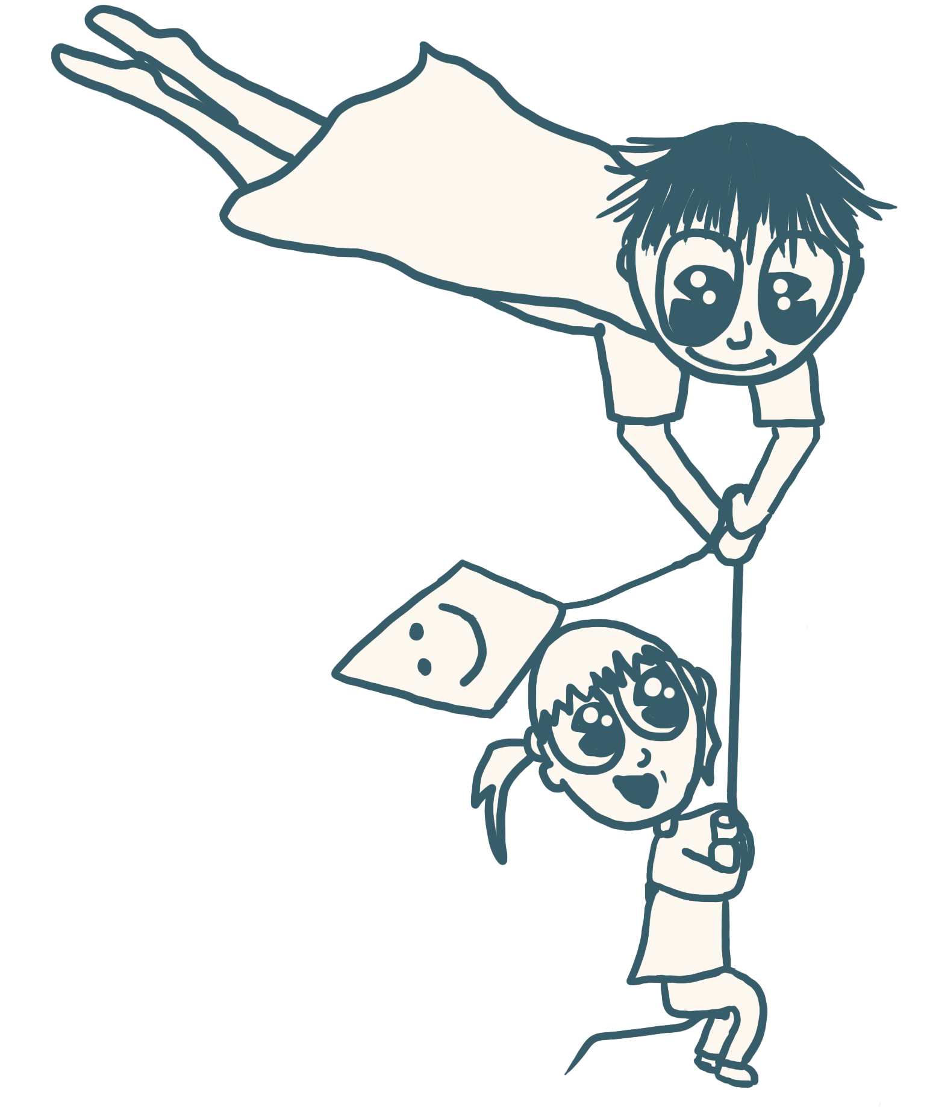
L
Videnspakke
Universal Design for Learning - UDL
Notes:
Formål med slide:
Overgang til en teoretisk præsentation.
Forslag til facilitering:
Lad alle tage plads efter korte møder med nip/nappere
Talenoter:
Samtalen om pædagogik og didaktik er allerede i gang! I dag skal vi supplere ”det rum” med viden om Universal Design for Learning eller UDL.

Slide 10
Læringsteori
Fra Universal Design til Universal Design for Learning
En tilgang til at designe:
At skabe adgang gennem design
At modvirke barrierer i konteksten
At tænke tilgængelighed og fleksibilitet
Mennesker har forskellige forudsætninger
Mulighed for deltagelse er afhængig af de kontekster, vi møder
CAST
UDL – en didaktisk ramme
Elevperspektiver, læringsbarrierer, valgmuligheder
Notes:
Formål med slide:
At præsentere baggrunden for/den læringsteori, der ligger bag UDL
Forslag til facilitering:
Disse slide bruges som oplæg for deltagerne.
I talenoterne er referencer til tekst på slide markeret med fed
Grundforståelse: ”Funktionsnedsættelse er kontekstuel”
Talenoter:
UDL (Universal Design for Learning) udspringer oprindeligt af principper for Universal Design indenfor arkitektur og design. Det handler om, hvordan man kan tegne eller designe, så byrum eller produkter så vidt muligt kan bruges af alle mennesker, uden at der skal laves tilpasninger eller special-designs. Et eksempel er den elektriske tandbørste, der oprindeligt er et specialdesign, som alle nu har glæde af. Målet er, at tænke tilgængelighed og fleksibilitet ind fra start, så alle får adgang uanset deres deltagelsesforudsætninger.
For at illustrere pointen kan I også forestille jer, at det er mandag morgen og sneen er faldet tykt hele weekenden. Vores elever finder vej til skole og står nu og skal ind. Det er en mangfoldig flok og en enkelt elev sidder i kørestol. Servicemedarbejderen har travlt med at rydde sne. Hovedindgangen består af en trappe og en rampe. Servicemedarbejderen er i gang med at fjerne sneen fra trappen, da eleven i kørestol siger: ”Vil du ikke fjerne sneen fra rampen?” Servicemedarbejderen kigger op og siger: ”Jeg gør lige trapperne færdige først, så fortsætter jeg på rampen”. Og så siger eleven: ”Men hvis du tager rampen først, så kan vi alle sammen komme ind”…
Universal Design handler om: At skabe adgang gennem design, At modvirke barrierer i konteksten, At tænke tilgængelighed og fleksibilitet. Mennesker har forskellige forudsætninger og Mulighed for deltagelse er afhængig af de kontekster, vi møder.
I slut 80’erne udgav Rose og Meyer (initiativtagere til CAST – et videnscenter for inkluderende undervisningsmiljøer) en række adaptive bøger. De fik øje på, at barrierer for læring ikke boede i eleverne, men at det materiale og de metoder eleverne mødte var helt afgørende for deres læring. Den fleksibilitet som bøgerne tilbød eleverne kunne også bruges didaktisk og det førte til udviklingen af UDL.
UDL kan kaldes en didaktisk ramme. En didaktisk ramme, der kan bidrage til ”at fjerne sne fra rampen” og arbejde med lige muligheder ved at fokusere på elevperspektiver, læringsbarrierer og valgmuligheder – det kommer jeg til at folde ud lidt senere.

Slide 11
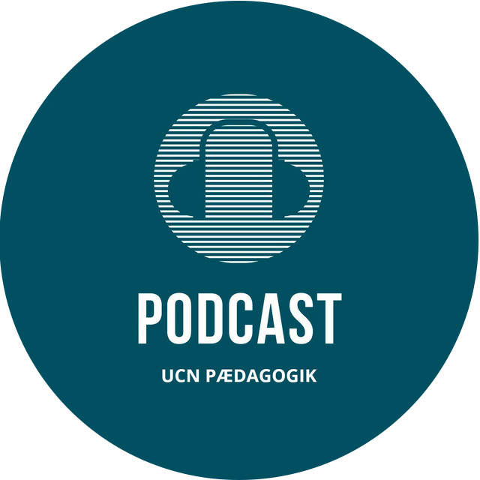

UDL som ramme for læring og deltagelse
UDL – en ramme, der kan:
Lyse på den didaktiske/pædagogiske dagsorden
Koble ”læringsdagsorden og inklusionsdagsorden”
Inspirere til flere veje og variation i undervisningen
Guide arbejdet med fleksible læringsmiljøer
Behandle elever forskelligt uden at det bliver til særaftaler
Bidrage til at både børn og voksne lykkes
Geisnæs, D (vært). 15.11.2022. POP- På opdagelse i pædagogik og læring. Episode 35- UDL (10:28-11.56) UCN
Notes:
Formål med slide:
UDL i dansk kontekst – hvad kan UDL?
Bidrag til at sætte UDL ind i konteksten ”at skabe deltagelsesmuligheder for alle børn”)
Forslag til facilitering:
Afspil uddrag af Podcasten POP (10:28-11:56) via linket
I talenoterne er referencer til tekst på slide markeret med fed
Talenoter:
(Start med at afspille udklip af podcast via ikonet)
At skabe lærings- og deltagelsesmuligheder for alle børn er en kompleks opgave – det ved I.
De forskere og forfattere, der har været med til at udbrede UDL i dansk kontekst har italesat, at inklusion og læring ofte diskuteres ”hver for sig eller ved siden af hinanden” - på hinandens bekostning.
Her er deres pointe, at UDL-rammen kan være med til at lyse på og aktivere den didaktiske dagsorden og forene de specialpædagogiske greb med de almenpædagogiske og didaktiske kompetencer, når der skal skabes flere veje til, at lige præcis ”eleverne i vores klasse” kan lære og deltage i den undervisning, der er planlagt.
UDL er ikke en metode eller en manual, men en ramme, der tilbyder os, at udvide vores didaktik og pædagogik og guide os i arbejdet med fleksible læringsmiljøer. I UDL er forståelsen, at vi skaber mulighed for deltagelse gennem vores didaktik og gennem indretningen af vores læringsrum.
Det er ikke ”en ny løsning”, men en tilgang, hvor potentialet er i de fagprofessionelles kompetencer og i didaktikken.
Hvis man tænker didaktik - og Hiim og Hippes didaktiske relationsmodel - så har UDL meget fokus på læreprocesser.

Slide 12
Tre centrale begreber i UDL
UDL som ramme for læring og deltagelse:
Elevperspektiver
Valgmuligheder
Læringsbarrierer
Notes:
Formål med slide:
At introducere tre centrale begreber i UDL
At reflektere over begrebet ”læringsbarrierer” ift. forståelsen af egen praksis (eget børne- og læringssyn)
Forslag til facilitering:
Introducer begreberne ud fra talenoter
I talenoterne er referencer til tekst på slide markeret med fed
Talenoter:
I forståelsen af UDL er der nogle begreber, der står helt centralt.
Helt generelt kan det, som fagprofessionel, være godt ind imellem at stille sig selv spørgsmålet: ”Underviser jeg de elever jeg ville ønske jeg havde eller de elever jeg har” – så er man ligesom sporet ind på elevperspektivet!
Elevperspektiver handler i en UDL-optik om at være nysgerrig og lære elevernes forskellige behov, interesser og måder at lære på at kende - både for at motivere og engagere dem og for at kunne planlægge en undervisning, hvor de kan lære og deltage. Det handler altså om, hvordan vi giver eleverne vi har adgang til at lære og deltage.
Elever har tit gode bud på, hvordan de bedst lærer, hvis man spørger dem! Helt konkret handler det om at være nysgerrig på deres perspektiv ved fx at spørge dem : Hvad har jeg lært og hvordan har jeg lært det? Hvordan var det muligt for mig at lære det? Hvornår er jeg særligt motiveret i undervisningen? Hvorfor?
Hvis man kender elevernes læringsforudsætninger kan man lettere identificere og arbejde med at nedbryde læringsbarrierer. Læringsbarrierer er de elementer i undervisningen som forhindrer eleven i at lære det, der er målet. Man kan sige, at læringsbarrierer opstår i mødet mellem elevens forudsætninger og undervisningen. Så hvordan kan vi didaktisk møde de elever vi har? Hvad er det i undervisningens design, der forhindrer eleven i læring og deltagelse?
Når der er 26 elever med forskellige læringsforudsætninger og læringsbarrierer kan man komme det i møde ved at tilbyde valgmuligheder – det kommer vi tilbage til.
Lærere og pædagogers didaktiske eller pædagogiske overvejelser og valg kan enten være med til at skabe mulighed for læring eller at skabe læringsbarrierer.

Slide 13
Gå på jagt
efter
læringsbarrierer…
Notes:
Formål med slide:
At reflektere over begrebet ”læringsbarrierer” ift. forståelsen af egen praksis (eget børne- og læringssyn)
At identificere nogle af de læringsbarrierer, der kan være i deltagernes egen praksis
Forslag til facilitering:
Talenoterne uddyber begrebet læringsbarrierer
Læs evt. nogle af slidets eksempler på læringsbarrierer højt
Sæt refleksionsøvelsen i gang
Lad evt. et par stykker fortælle, hvilke læringsbarrierer de har identificeret
Spørg evt. om der er identificeret yderligere læringsbarrierer i samtalerne
Talenoter:
Læringsbarrierer kan have forskellig karakter. Nogle af dem kan være lettere at identificere end andre – og nogle af dem er vi måske mere vant til at tænke ind end andre? Mængden af nye ord eller fagbegreber kan være en læringsbarriere, ikke at have taletid kan være en læringsbarriere.
At gå på jagt efter læringsbarrierer og undersøge vores undervisning nysgerrigt er en del af at tænke ”UDL’sk”
Refleksionsøvelse:
To og to: ”Tænk på en undervisningssituation, hvor en elev havde svært ved at deltage.
Hvilke barrierer i undervisningen gjorde det svært for eleven at deltage?

Slide 14
Hvad er UDL?
3 overordnede principper i undervisningen
Flere veje til engagement - hvorfor? | Flere veje til indtryk - hvad? | Flere veje til udtryk - hvordan?
Hvordan gør jeg/vi læringen relevant? På hvilke måder kan jeg/vi give eleverne ejerskab? Hvordan skaber jeg/vi et trygt læringsmiljø? Hvornår synes jeg, at undervisningen er interessant? Hvornår bliver jeg nysgerrig og får lyst til at gå i gang? | Hvordan præsenterer jeg/vi fagligt stof på flere forskellige måder? Hvilke muligheder og støtte giver jeg/vi elever med forskellige læringsforudsætninger for at engagere sig i undervisningen? Hvornår kan jeg bedst forstå, det jeg skal lære i undervisningen? | Hvordan tilbyder jeg/vi forskellige muligheder for at omsætte viden? Hvilke muligheder og støtte giver jeg/vi elever med forskellige læringsforudsætninger for at vise, hvad de kan og hvad de har lært ? Hvordan kan jeg deltage i undervisningen og vise, hvad jeg har lært?
Notes:
Formål med slide:
At præsentere de (3) overordnede principper i UDL
Forslag til facilitering:
Slidet gennemgås ved, at de 3 principper præsenteres ud fra de uddybende talenoter, der passer til hvert princip.
(Til de interesserede er der i litteraturlisten et link, hvis man gerne vil dykke mere ned i UDL-rammen – man kan vælge at fortælle om det ud fra talenoter i parentes eller det kan være valgfrit at gå på opdagelse senere)
I talenoterne er det angivet, hvornår man kan pege på hver kolonne
I talenoterne er referencer til tekst på slide markeret med fed
Talenoter:
Helt overordnet er UDL en didaktisk ramme, der handler om, hvordan vi kan arbejde med elevernes forskellige læreprocesser i fællesskabet.
Der er 3 overordnede principper, der handler om, at skabe engagement (læringens hvorfor), flere veje til indtryk (læringens hvad) og flere veje til udtryk (læringens hvordan). De tre principper er altså tæt forbundet med valgmuligheder - og elevperspektiver og læringsbarrierer.
(Peg på den grønne kolonne): Engagement og motivation er et godt fundament!
Elevernes læringsforudsætninger og måder at lære på er forskellige. I en UDL-optik ville man som sagt lære dem at kende ved at undersøge og derefter inddrage elevernes perspektiver i planlægningen af undervisningen.
Forskellige veje til engagement og læring kræver, at man tydeliggør målet med undervisningen og at målet er relevant for eleverne. Og så kræver det, at der er valgmuligheder, hvor eleverne kan vælge mellem forskellige måder at arbejde eller samarbejde på, når de skal nå målet.
(Peg på den lilla kolonne): Flere veje til indtryk – altså flere muligheder for at tilgå og forstå indholdet i undervisningen. Det handler om ”at åbne stoffet” for eleverne.
Tal og bogstaver er abstrakte og kan være svære at begribe! Jo flere muligheder for indtryk eller måder at arbejde med indtryk på, jo større adgang til det, der skal læres.
Vi kan tænke i: konkrete materialer, sanser: at se, høre, føle, smage…, forskellige muligheder for, hvordan trykte tekster, billeder og diagrammer præsenteres eller gøres tilgængelige.
Man kan overveje, hvilke læringsbarrierer, der kan reduceres gennem forskellige ”indtryks-former”?
(Peg på den blå kolonne): Flere veje til udtryk handler om elevernes mulighed for ”at bearbejde og omsætte stoffet” og forskellige muligheder for at vise, hvad man kan eller hvad man har lært. I stedet for samme udtryk – f.eks ”papir og blyant-opgaver” – kan vi tænke i konkrete materialer og forskellige muligheder for medier eller værktøjer. Og vi kan tænke i fx tjeklister, der kan støtte eleverne i deres læreproces. Det kan være, at aflevering af en video med en forklaring af en model, man selv har lavet er lige så god som en skriftlig opgave. Valgmuligheder kan altså også skabes gennem flere veje til udtryk.
De øverste spørgsmål i skemaet er overordnede spørgsmål, man kan stille sig selv, når man planlægger sin undervisning og de forskellige veje eleverne kan vælge for at nå målet. Spørgsmålene i kursiv er spørgsmål, der undersøger elevperspektivet.
(Hvis man vil vide mere, kan man i CAST-linket i litteraturlisten folde hele UDL-rammen ud og dykke mere ned i de tre principper. Rammen guider i arbejdet med:
Hvordan den fagprofesionelle understøtter elevernes muligheder for adgang til undervisningens hvorfor, hvad og hvordan
Hvilke centrale temaer, der er i fokus, når læringens hvorfor, hvad og hvordan skal opbygges og understøttes
Hvilke kompetencer, der er i fokus, når læringens hvorfor, hvad og hvordan skal blive en mere naturlig del af ens egen læreproces)

Slide 15
UDL i praksis
Mål: At vide hvad en personkarakteristik er, at kende forskel på ydre og indre personkarakteristik og at lave en personkarakteristik
Flere veje til engagement - hvorfor? | Flere veje til indtryk - hvad? | Flere veje til udtryk - hvordan?
Leg og ”lav indstigning” (Gæt en person ud fra karakteristik) Virkelighedsnære eksempler (Efterlysning, jobansøgning) | Læs novellen selv (du kan vælge en illustreret udgave) Lyt til novellen online Læs novellen i læsegruppe (med voksen) | Skriv en personkarakteristik af X Indtal en personkarakteristik af X Lav et PP, der præsenterer X
Notes:
Formål med slide:
At præsentere UDL-rammen gennem et praksis-eksempel
Forslag til facilitering:
Gennemgå slidet ud fra talenoterne
I talenoterne er referencer til tekst på slide markeret med fed
Lærercitatet (nederst) læses op i sin fulde længde – det bliver også overgangen til medarbejdernes egen refleksion på næste slide
Talenoter:
Nu skal vi se på et praksiseksempel. Faget er dansk, vi er på det tidlige mellemtrin og målet er, at eleverne skal: Vide hvad en personkarakteristik er, kende forskel på ydre og indre personkarakteristik og lave en personkarakteristik.
Læreren ved, at en læringsbarriere for en del af klassens elever er, ”hvis de ikke kan se, hvad det kan bruges til” og også, at det er svært for flere at lytte for længe, før de selv skal i gang. Og så ved hun, at leg eller en ”lav indstigning”, hvor alle kan være med motiverer. Før målet præsenteres starter klassen med en leg, hvor eleverne i små grupper beskriver en person, som de andre i gruppen skal gætte hvem er. Derefter afspiller læreren en efterlysning og læser en bid af en jobansøgning, hvor en ansøger beskriver sig selv og sine kvaliteter. Eleverne bliver bedt om at overveje ligheder og forskelle i personbeskrivelserne og hvad formålet med beskrivelserne var? Det fører til en kort klassesamtale, hvor der samles op på, hvad grupperne har talt om og hvornår noget er en ydre og en indre karakteristik.
Eleverne præsenteres for målet og så skal de i gang. De kan vælge mellem flere veje til indtryk: at læse novellen selv, at lytte til novellen eller at læse den sammen i en gruppe.
Og da de skal lave en personkarakteristik kan de vælge at skrive den, at indtale den eller at lave PowerPoint med en præsentation.
Ud over det man lige kan se i eksemplet ved læreren, ud fra sin indsigt i elevperspektiver og læringsbarrierer, at adgangen til novellen kan styrkes ved, at der i klassen hænger ordforklaringer eller billeder, der illustrerer nogle centrale ord eller ved at eleverne kan vælge mellem forskellige strategier til at fastholde oplysninger (overstregning, notatark med ydre/indre, en tegning af en person, en plakat med lytteformål). Hun gør sig altså nogle tanker om, hvordan hun kan støtte og stilladsere alle elever.
En lærer, der har kastet sig ud i at afprøve UDL, har fortalt:
”Når jeg normalt laver undervisning, så laver jeg et hovedforløb og x antal sideforløb - eller en hel masse særaftaler med forskellige elever, for at de kan være med. Med UDL prøver jeg - og jeg siger PRØVER jeg - at tænke forskellige muligheder ind fra start, når jeg planlægger. Altså jeg overvejer, hvordan forskellige læreprocesser kan føre frem til målet - og så er det eleverne, der vælger. Det betyder også, at man ikke er den elev, der har en aftale om at gøre noget andet end de andre - man er bare en elev, der vælger.
Det lyder let, men det er det ikke altid i praksis! Det er jo ikke bare at kaste 3 valgmuligheder på bordet. De skal passe til eleverne og eleverne skal kunne nå målet. Jeg kan fx godt tage mig selv i at tænke, at én af vejene er den bedste. Men spørgsmålet er, om det er vane eller om det er fordi JEG lærer bedst på den måde? Jeg ved i hvert fald, at hvis jeg er på et kursus, hvor jeg skal bygge en atommodel i Lego, så ville jeg nok hellere have beskrevet den med ord, men jeg kan jo se, at andre har det anderledes. Jeg kan også se, at når vi planlægger undervisning sammen, så får vi øje på forskellige læringsbarrierer og forskellige veje til indtryk og udtryk. Det handler måske om, at vi selv lærer forskelligt eller er vant til at undervise forskelligt? Det der med at være nysgerrig i forhold til barrierer og veje er nok det jeg godt kan li’ ved UDL”

Slide 16
Refleksionsspørgsmål ind i praksis
Hvad blev du mest
optaget af?
Hvad vil en ”UDL’sk” tænkning betyde for din undervisningspraksis?
Hvad vil en ”UDL’sk” undervisning betyde
for dine elever?
Notes:
Formål med slide:
At deltagerne skal reflektere over koblingen mellem metodens teoretiske ståsted og egen praksis.
Refleksionerne over koblingen mellem teori og praksis kan ledelse/vejledere eventuelt bruge løbende som ledetråde i deres lærende samtaler med medarbejderne gennem praksisudviklingen.
Forslag til facilitering:
Forslag 1:
Hav en flip-over med hvert refleksionsspørgsmål skrevet på hver sin side klar på forhånd.
1:
Deltagerne går sammen tre og tre - eventuelt inden for deres afdelinger i indskoling, mellemtrin, udskoling, special og diskuterer refleksionsspørgsmålene. De skal på forhånd have at vide, at der bliver samlet op fælles.
2:
Fælles opsamling. Sørg for at én har rollen med at få skrevet nogle pointers ned til hvert spørgsmål på flip-overen. Disse pointers kan være jeres (ledelse og vejlederes) ledetråde ift. fokus i medarbejdersamtaler gennem den kommende tid med den lokale praksisudvikling.
Forslag 2:
Hav en flip-over med hvert refleksionsspørgsmål skrevet på hver sin side klar på forhånd. Hæng dem op på væggen.
1:
Medarbejderne går sammen tre og tre inden for deres afdelinger i indskoling, mellemtrin, udskoling, special og diskuterer refleksionsspørgsmålene. Grupperne bliver bedt om at skrive pointer ned på post its til hvert spørgsmål. En sætning på hver post it.
Hver afdeling får sin egen farve post it, så ledelse/vejledere efterfølgende ved, hvilke pointers der kommer fra hvilken afdeling.
2:
Alle grupper sætter deres post its op på hver plakat, så de sidder ved det rigtige spørgsmål.
Hvis tiden er til det læser ledelse/vejleder nogle få pointer op og gruppen kan eventuelt blive bedt om at uddybe.
Talenoter, forslag 1:
I har nu fem minutter til at snakke sammen tre og tre om disse refleksionsspørgsmål. Så: Hvad blev du mest optaget af? Hvad vil en UDL’sk tænkning betyde for din praksis? Hvad vil en UDL’sk undervisning betyde for dine elever?
Vi samler op fælles, når de fem minutter er gået. Værsgo’!
Jeg vil gerne høre lidt fra alle afdelinger, da der kan være forskel på, om man sidder i indskolingen eller i udskolingen. Ja – vil I starte nede i jeres gruppe [navn]?
Talenoter, forslag 2:
I har nu XX tid til at snakke sammen tre og tre om disse refleksionsspørgsmål. Så: Hvad blev du mest optaget af? Hvad vil en UDL’sk tænkning betyde for din praksis? Hvad vil en UDL’sk undervisning betyde for dine elever?
I skriver jeres tanker ned på post its, én sætning på hver post it. Efterfølgende skal de op at hænge på disse plakater (som hænger synlige på væggen). Værsgo’!
Ja tak, så er tiden gået. I skal alle hænge jeres post its op på plakaterne, så de sidder ved det rigtige spørgsmål. Tak for det. Det ser spændende ud! Eventuelt: Tiden er knap, men jeg læser lige et par stykker op. ”….”. Har gruppen lyst til at uddybe?
Ledelse runder mødet af og takker for dagen.

Slide 17

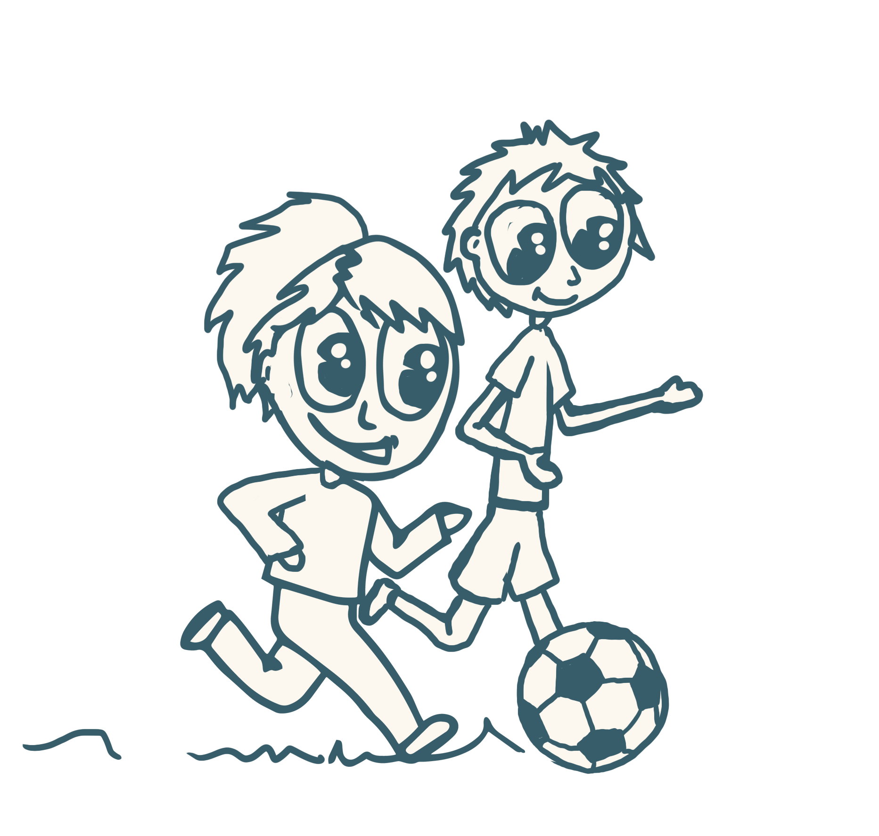
Litteraturliste
CAST (2024): Universal Design for Learning Guidelines version 3.0.:
CAST Universal Design for Learning Guidelines
Geisnæs, D (vært). 15.11.2022.
POP- På opdagelse i pædagogik og læring. Episode 35- UDL . UCN
Episode 35 - UDL–POP - På opdagelse i pædagogik og læring – Apple Podcasts
Geisnæs, D (vært). 13.06.2023.
POP- På opdagelse i pædagogik og læring. Episode 50- UDL vol. 2
Episode 50 - UDL vol. 2–POP - På opdagelse i pædagogik og læring – Apple Podcasts
Molbæk, M. og Hedegaard Sørensen, L. (2023):
Universal Design for Learning - Fleksible og inkluderende læringsmiljøer for alle, Dafolo
Olesen, K. K. og Haaber, C. R. (2024):
Deltagelsesdidaktik – Undervisning for alle, Dafolo
UCN Act2learn.
Universal design for learning, UDL, identificeret i UCNAct2learns YouTube-kanal:
Universal design for learning, UDL
Notes:
Formål med slide:
Litteraturhenvisninger -
Forslag til facilitering:
Talenoter:

Slide 18
Til oplægsholder: materiale og forberedelse
Praktisk forberedelse inden mødet:
Print planlægningsskemaer til alle (placeres, så alle kan hente dem)
Print evt. case slide 24 og tjekliste til undervisning med UDL (link tilgår)
Overvej om tidsangivelser på dagsordenen skal justeres
Overvejelser inden mødet:
Formålet med mødet er, at medarbejderne skal tænke UDL’sk og planlægge en lektion/en del af et forløb. Forskellige gruppesammensætninger giver forskellige didaktiske samtaler!
Hvem skal arbejde sammen og kan udgangspunktet både være egne elever eller case? (Er det en valgmulighed eller er det defineret på forhånd? Må man arbejde alene? Må man være mere end 2? På slides er udgangspunktet, at man mere end 1)
Klasseteams = de samme børn anskues ud fra forskellige faglige kontekster
Fagteams (årgangsvis) = forskellige elever, mens mulighederne i (fag)didaktikken står centralt
Co-teaching par = hvordan kan to fagprofessionelle bruge hinanden, hvis genstandsfeltet for Co-teaching er UDL/mere varieret undervisning/inkluderende didaktik
→ Link til UDL planlægningsskema
→ Tjekliste UDL
→ Gruppesammensætning og evt. tilretning af slides
Når du/I har besluttet jer for:
Om der kan arbejdes ud fra egne elever og/eller case
Om og hvordan arbejdsgruppen sammensættes
… skal slide 23/24 og slide 26 og 28 evt. tilrettes (hvis casen ikke er en mulighed kan slide 24 slettes, på slide 26 og 28 er udgangspunktet ”teamet”)
Notes:
Formål med slide:
Slide til oplægsholder med link til materiale og noter om mødeforberedelse
NB Skjult slide
Links til materialer, der skal printes →
Overvej case og gruppesammensætning og tilret evt. slides →
Forslag til facilitering:
Talenoter:

Slide 19
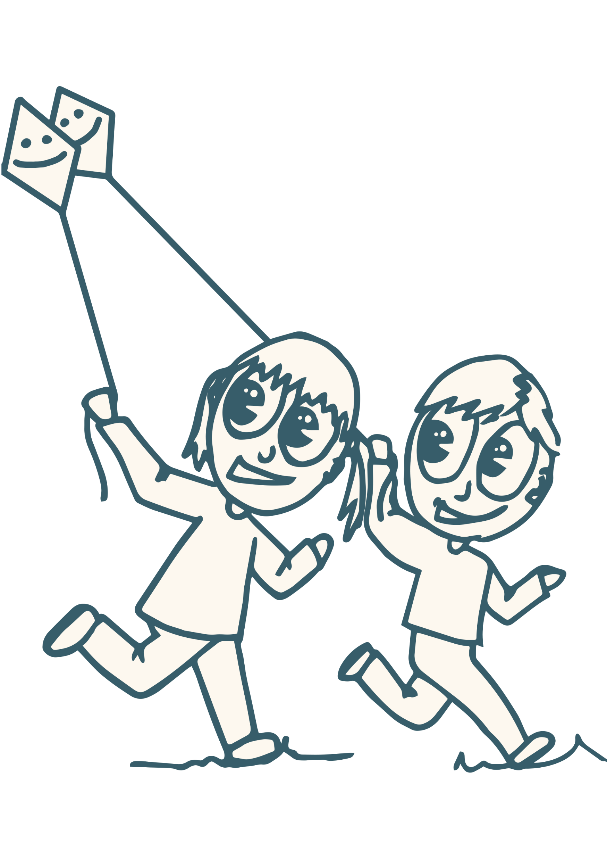
Praksispakke
Praksispakke
Universal design for Learning - UDL
Notes:
Formål med slide:
Overgang til praktisk arbejde.
Forslag til facilitering:
Talenoter:

Slide 20

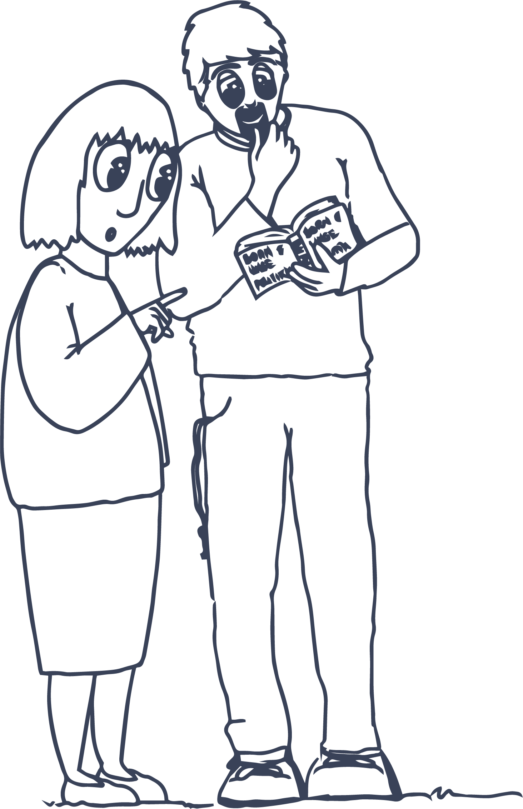
Velkommen
Tal med en kollega
Jeg lærer bedst, når jeg kan…
Stille spørgsmål undervejs
Bevæge mig samtidig
Diskutere det med nogen
Bygge i fx Lego
Tegne samtidig
Få tænkepauser undervejs
Spise snacks imens
Notes:
Formål med slide:
At skabe engagement og forforståelse hos deltagerne
At lade mødet starte løbende, så snart deltagerne træder ind
Forslag til facilitering:
Lad deltagerne tale sammen
Fastsæt en tidsramme (5 min)
Talenoter:
Der skal ikke nødvendigvis siges noget, men henvis til opgaven på slide og hjælp i gang.
Forslag til facilitering:
Talenoter:

Slide 21
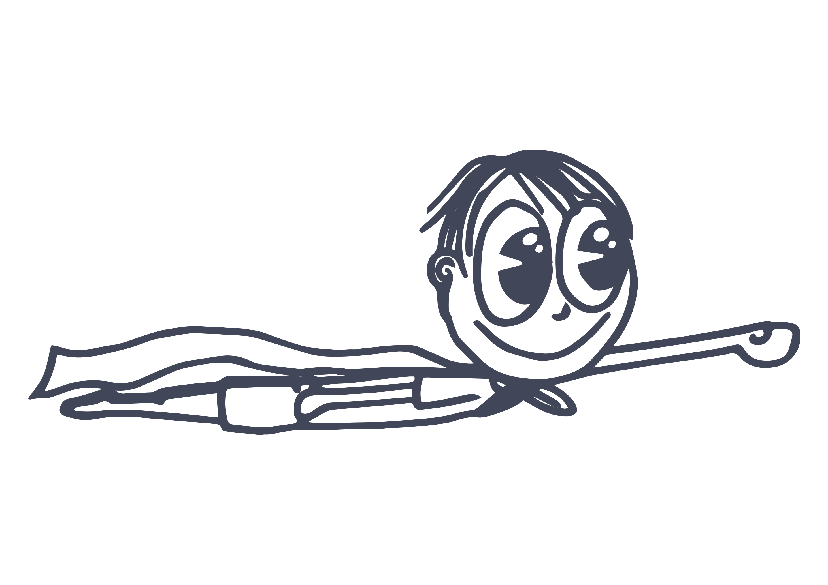
1
Velkommen og præsentation af UDL-cirklen (15 min)
  At præsentere en vej til at arbejde med UDL
Elevperspektiver, mål og læringsbarrierer - del 1 (30 min)
  At arbejde med første del af UDL-cirklen
Formidling og refleksion (10 min)
Veje til engagement, indtryk og udtryk - del 2 (60 min)
  At forberede undervisning ud fra UDL- rammen
Feedback og justering (30 min)
2
3
4
5
Notes:
Formål med slide:
At sætte dagsordenen for deltagernes praktiske arbejde med UDL
Velkommen og præsentation af UDL-cirklen (slide 17-21)
Elevperspektiver, mål lærringsbarrierer (slide (21)-22)
Formidling og refleksion (slide 23)
Veje til engagement, indtryk og udtryk (slide 24)
Feedback og justering (slide 25)
Tak for i dag (slide 25 – evt. kombineret med Næste skridt)
Forslag til facilitering:
Gennemgå dagsorden. Overvej om I vil lade tidsangivelserne stå på dagsorden og om de passer ind i jeres ramme (tidsangivelserne skal evt. tilrettes i talenoterne, hvis I vælger en anden tidsramme)
Overvej, om deltagerne allerede nu skal have at vide, hvem de skal arbejde sammen med/hvordan de skal sidde?
Talenoter:
Det her er programmet for dagen i dag. I skal være aktive og hensigten er, at I går herfra med planlægning af en undervisning med en UDL- tilgang til læring.
Når vi går i gang med planlægningen, bliver stilladset en UDL-cirkel, der fører os rundt i elevperspektiv, mål , læringsbarrierer og derefter valgmuligheder eller flere veje til engagement, indtryk og udtryk. Undervejs stopper vi op og deler overvejelser og før I går herfra har I givet hinanden feedback og evt. justeret jeres plan. Vi skal helt ind i det didaktiske maskinrum, vi skal være nysgerrige og vi skal ”fjerne sne på rampen”

Slide 22
En tur rundt i
UDL-cirklen
Notes:
Formål med slide:
At deltagerne får forklaret UDL-cirklen, så de om lidt kan gøre sig erfaringer med UDL i forberedelsen af en konkret undervisning
Forslag til facilitering:
Talenoterne læses højt
I talenoterne er referencer til tekst på slide markeret med fed
Talenoter:
Mange, der arbejder med UDL, har glæde af at bruge UDL-cirklen i deres forberedelse af en undervisning. Cirklen fører den fagprofessionelle gennem nogle overvejelser, som kan hjælpe til at sikre, at eleverne får flere veje til engagement, indtryk og udtryk.
Man kan starte ved Elevperspektiver og læringsforudsætninger: Hvad ved vi om eleverne og konteksten? Hvad har eleverne af forudsætninger for at kunne indgå i den konkrete undervisning? Hvad interesserer og motiverer dem? Der kan både være overvejelser, der går den enkelte elev og på grupper af elever.
Hvad er målet med undervisningen- hvad skal eleverne lære?
3. Hvilke mulige læringsbarrierer kan der være? Hvad kan være en barriere for elevernes deltagelse i undervisningen fx ift. forudsætninger, behov, motivation, indhold, materialer, arbejdsformer og det fysiske læringsrum
4. Støtte og stilladsering til alle - Hvilke former for støtte og stilladsering kan vi have tilgængelige i læringsrummet? Det kunne være visuel støtte i form af fagplakater, fokusord, strategier til regulering, tjeklister eller digitale værktøjer og analoge materialer
5. Design undervisning inspireret af UDL-rammen – det er her den konkrete undervisning planlægges med fokus på flere veje til engagement, indtryk og udtryk
6. Det sidste element i UDL-cirklen er Tjek, undervis, evaluer og juster. Det handler om, at man lige sammenholder mål og valgmuligheder og vurderer om der er oversete læringsbarrierer, inden man underviser. Det er den del f det sidste element i UDL-cirklen, vi når i dag. Derefter er tanken, at man forholder sig undersøgende til sin undervisning og elevernes deltagelse: Hvad fik vi øje på i forløbet? Hvad skal vi undersøge nærmere? Hvad kan vi justere i næste forløb?

Slide 23
Forberedelse af undervisning
Valgmulighed:
At arbejde ud fra en gruppe af elever,
du/I selv har
At arbejde ud fra en case
(næste slide)
Notes:
Formål med slide:
At sætte gang i forberedelsen af en lektion/en del af et forløb.
FORUD skal der træffes valg om gruppesammensætning (se det skjulte forberedelsesslide til oplægsholder)
Forslag til facilitering:
Talenoter/facilitering vil afhænge af de valg I har truffet om gruppesammensætning
Deltagerne skal (evt.) vælge om de vil forberede undervisning/aktivitet ud fra en gruppe af elever, de selv har, eller om de vil bruge eleverne i casen (næste slide) som udgangspunkt.
Deltagerne skal nu enten forblive på deres plads (hvis de skal arbejde selv), eller rejse sig og finde sammen med … den, de skal samarbejde med.
Oplægsholder skal styre gennemgangen af de efterfølgende slides, når alle sidder hvor de skal
Talenoter:
Nu skal I i gang med at forberede en konkret undervisning. I skal vælge om I vil forberede jer ud fra en gruppe af elever, I selv har, eller om I vil bruge eleverne i casen, på næste slide, som udgangspunkt.
I skal arbejde…, (dette afhænger af hvad ledelsen har besluttet).

Slide 24
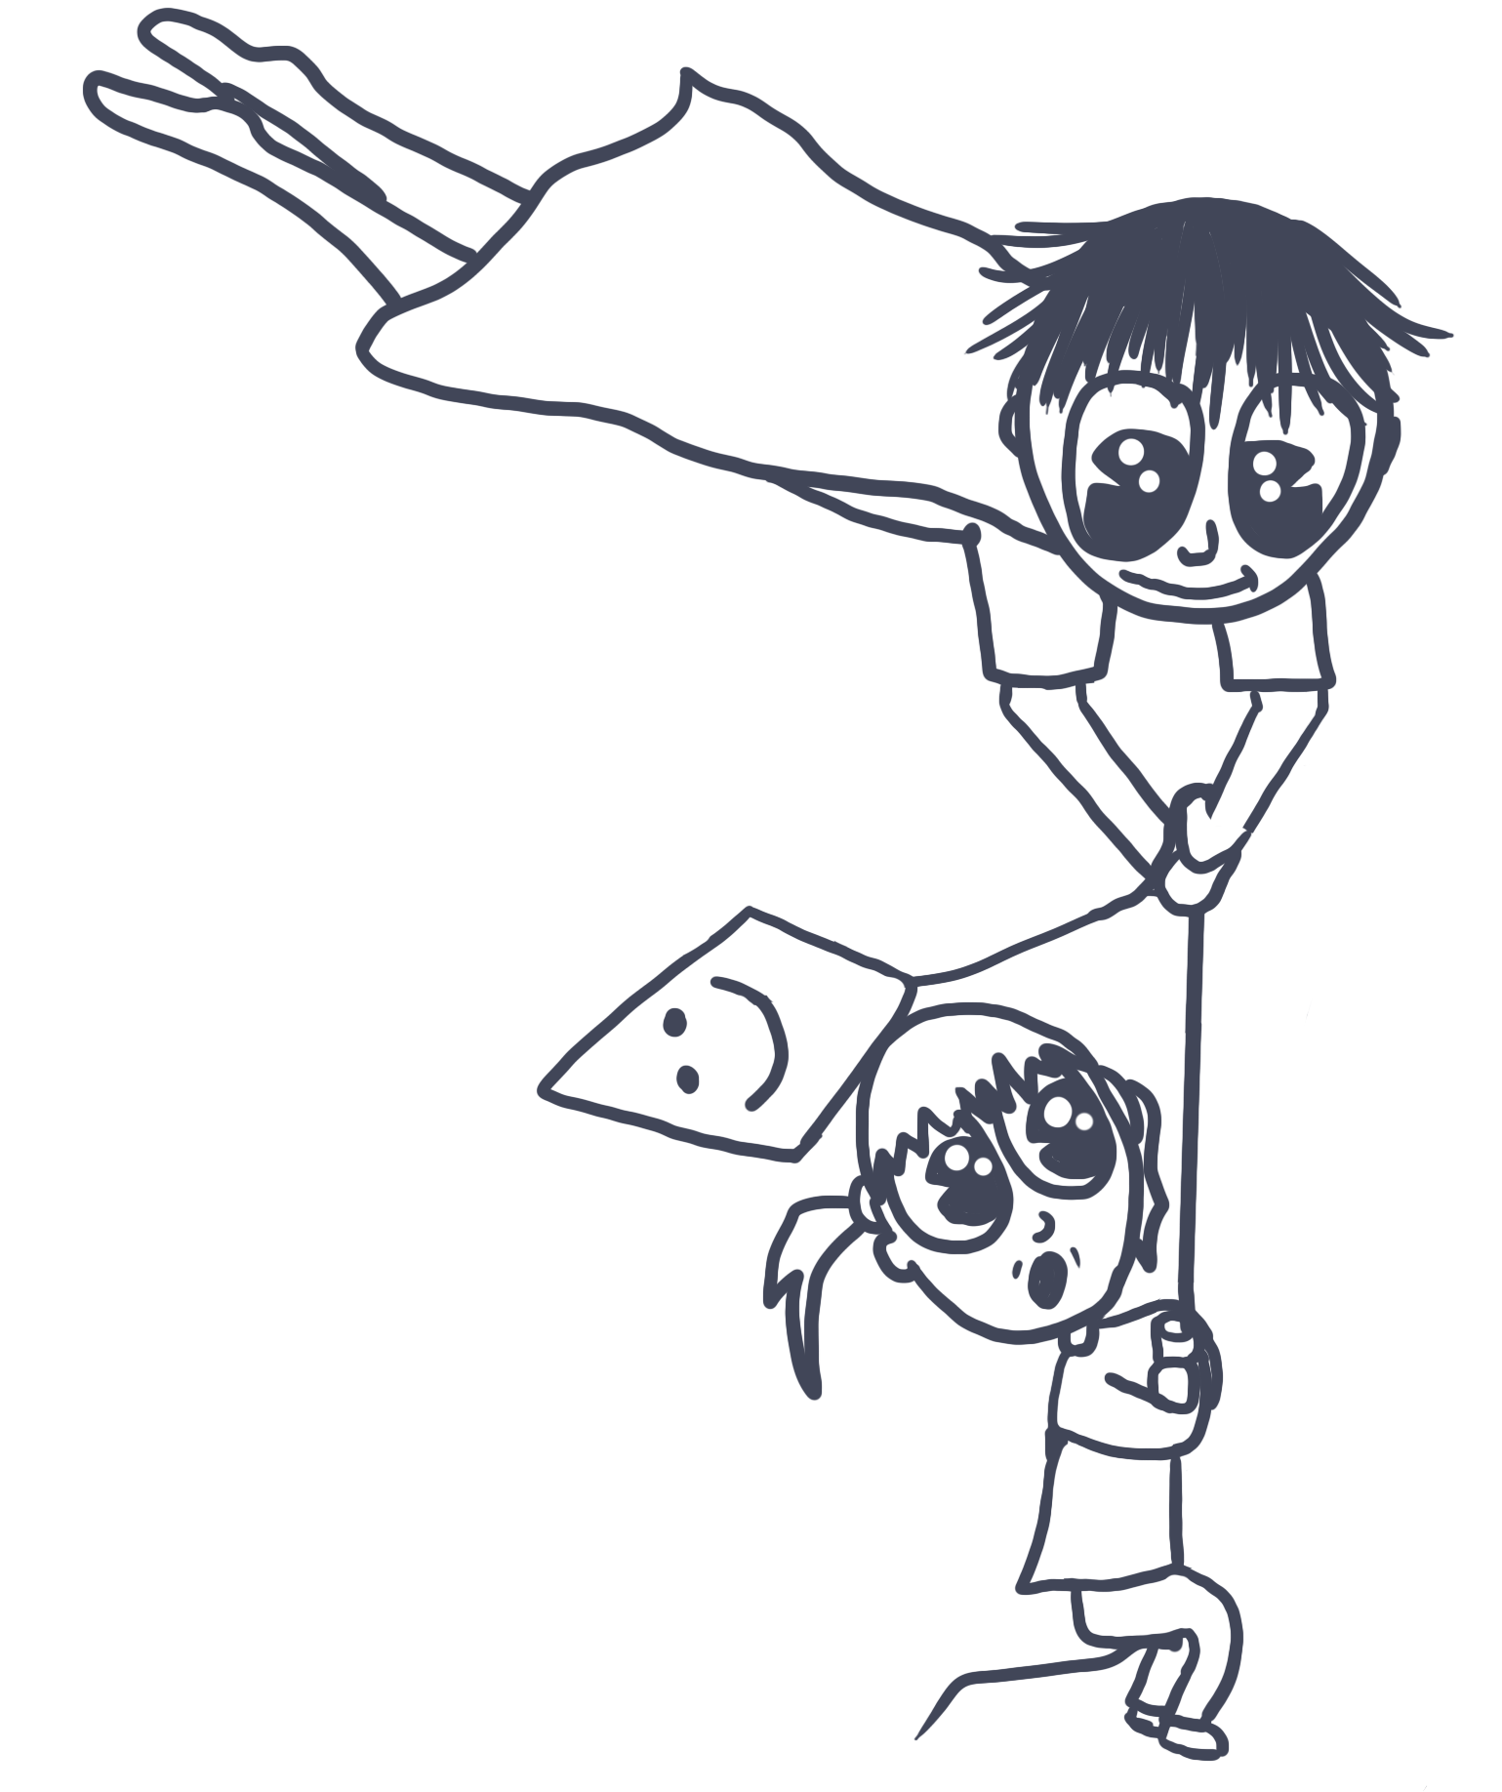
Case
Eleverne i en klasse ligger meget fagligt spredt: Enkelte elever er
dygtige, flere er fagligt svage, og der er en lille ”mellemgruppe”.
Der er mange grupperinger i klassen. Eleverne opleves generelt passive i undervisningen, men det kan variere fra fag til fag.
Enkelte elever har givet udtryk for, at de keder sig i timerne.
Der er flere elever med specialpædagogiske behov. En elev har
særligt svært ved stillesiddende aktiviteter. En anden elev har
sproglige udfordringer og svært ved at huske flere beskeder på
en gang. To elever er ordblinde og en har autisme.
Du skal nu forberede en konkret undervisningssituation ved hjælp
af UDL-cirklen
Notes:
Formål med slide:
At tilbyde en elevgruppe som udgangspunkt for arbejdet
At inspirere til overvejelser om egen elevgruppe
Forslag til facilitering:
Læs casen højt
Talenoter:
Jeg starter med at læse casen højt:
I kan som sagt tage udgangspunkt i jeres egen elevgruppe eller i casen her, når I om lidt skal rundt i UDL-cirklen og planlægge undervisning. Hvis I vælger casen er det selvfølgelig svært at bruge de erfaringer I har med jeres egne elever i forhold til, hvad der interesserer eller motiverer dem eller i forhold til deres deltagelse på tværs af fag.
Den viden I f.eks. har om en elev, der er meget deltagende i et fag og ikke i et andet, kan I måske bruge, når I skal overveje hvilke mulige læringsbarrierer, der er. Her er det tilladt at digte lidt med på casen, hvis I vælger den som udgangspunkt. Uanset hvad I vælger handler det om at forholde sig til elevernes læringsforudsætninger.

Slide 25
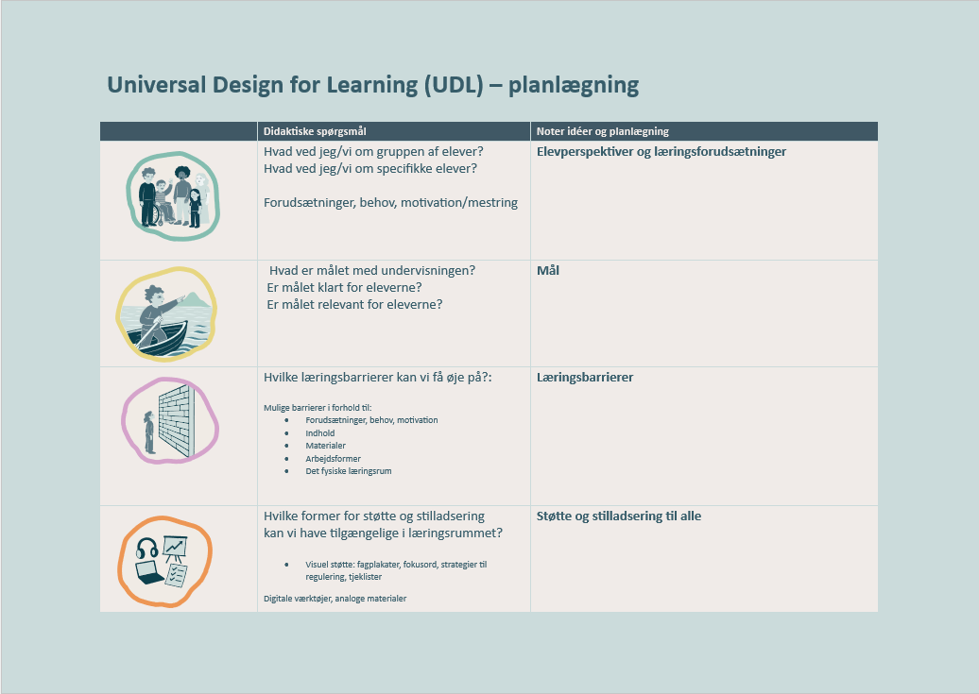
Elevperspektiver, mål og læringsbarrierer
OPGAVE:
Design undervisning med udgangspunkt i UDL-cirklen
Brug skabelonen ”Planlægning” til at få overblik over:
Elevperspektiver og læringsforudsætninger
Mål
Læringsbarrierer
Støtte og stilladsering til alle
Find skabelonen her:
Universal Design for Learning (UDL) planlægningsskema.docx
Notes:
Formål med slide:
At begynde planlægningsprocessen af en lektion/del af et forløb med udgangspunkt i UDL
Forslag til facilitering:
Tid: 30 min
Materialer:
Print skabelonen ”Planlægning” til alle, så de analogt kan skrive i den. Alternativt kan de guides ind på intragruppen til UDL (link) hvor skabelonen downloades til skrivebordet, hvorefter den bliver redigerbar (så man kan skrive i dokumentet).
Medarbejderne arbejder alene, i teams eller fagteams (alt efter hvad ledelse/vejledere tidligere har valgt)
Rammesæt opgaven for medarbejderne ud fra teksten på slidet og talenoterne
Teksten med fed refererer til tekst på slide/kasserne i planlægningsskemaet
Talenoter:
I skal nu i gang med at forberede en undervisning med udgangspunkt i UDL-cirklen. I første omgang er der lagt op til en enkelt lektion eller en del af et forløb, så målet ikke bliver for overordnet, når I senere skal arbejde med flere veje til at nå det. Lektionen kan forberedes, så den indgår i et forløb i jeres årsplan - altså er det reel undervisningsforberedelse, vi går i gang med nu.
I skal starte med at dykke ned i første del af UDL-cirklen, der handler om nysgerrigt at undersøge og overveje;
Elevperspektiver og læringsforudsætninger: Hvad ved vi om eleverne som gruppe og om specifikke elever? Deres forudsætninger, behov, interesser, måder at lære på?
Målet med undervisningen: Ud fra årsplan/fag – hvad er målet, hvad skal eleverne lære? Og hvordan kan målet blive både klart og relevant for lige netop de elever, I tager udgangspunkt i?
Hvilke læringsbarrierer I kan få øje på: Hvilke læringsbarrierer kan I få øje på, når I sammenholder eleverne og målet med undervisningen? Hvilke mulige barrierer ift. engagement, indhold, materialer og arbejdsformer kan I identificere? Hvad skal der tages højde for, når I senere skal designe valgmuligheder og flere veje til indtryk og udtryk
Støtte og stilladsering til alle i læringsrummet: Er der værktøjer, ressourcer, strategier, som I i teamet har fælles fokus på på tværs af fag eller i bestemte fag? Eller er der noget I har erfaring med er godt for alle i læringsmiljøet? Det kunne være visuel støtte, bestemte skabeloner til præsentation af opgaven ved stationsundervisning, en tjekliste til at nedbryde opgaven, mulighed for at benytte digitale værktøjer eller noget helt andet.
Brug skabelonen ”Planlægning” til at få nedfældet jeres fælles tanker og idéer. UDL-cirklens første del kan give et overblik over alt det, I ønsker at tænke med, når I lidt senere helt konkret skal planlægge en lektion.
I har 30 minutter til at arbejde i, inden vi på ægte UDL maner mødes på tværs – nysgerrigt og undersøgende. Vi mødes her kl. XX.XX.
Værsgo’!

Slide 26
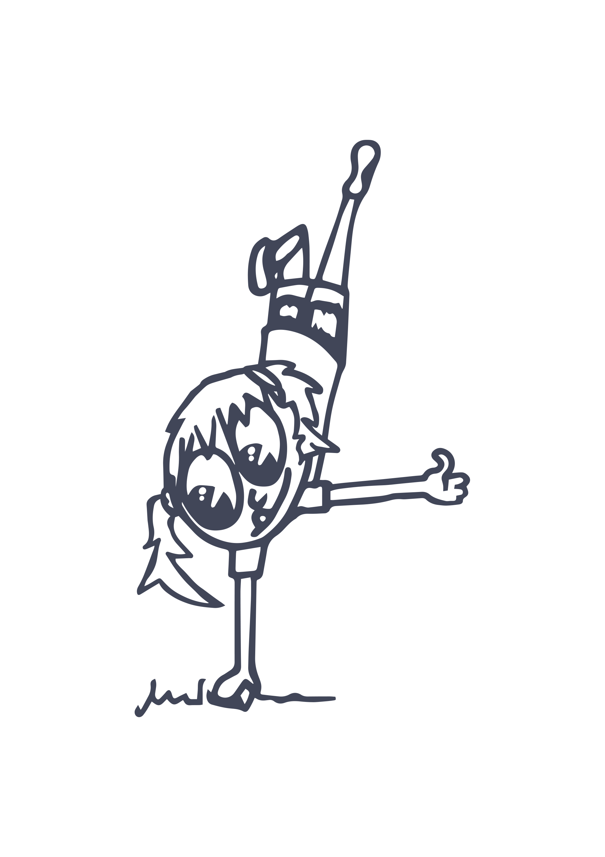
Formidling og refleksion
OPGAVE:
Mød en læringsbarriere med nye øjne
Hvert team går sammen med et andet team
Et team fortæller om deres foreløbige overvejelser:
Præsentation af mål
Præsentation af (et par) mulige læringsbarrierer
Det andet team kommer med bud på, hvordan læringsbarriererne kan nedbrydes gennem designet
Byt roller så det andet team fortæller og det første team kommer med bud
1
2
3
Formål med proces:
At udveksle didaktiske fif, der kan nedbryde læringsbarrierer
4
Notes:
Formål med slide:
At udveksle overvejelser og se på læringsbarrierer med forskellige didaktiske øjne
Forslag til facilitering:
Rammesæt processen for medarbejderne.
Tag stilling til, om der skal være rammer for, hvem der møder hvem (fag/årgange/afdelinger)
Talenoter:
Når man arbejder med UDL er det centralt at forholde sig nysgerrigt – både til elevernes perspektiver og til de læringsbarrierer der kan være i undervisningen. Det kan man fx. gøre ved at se på de samme læringsbarrierer med forskellige øjne. Vi har forskellige didaktiske erfaringer og forskellige måder at undervise på. Måske har jeg identificeret en barriere, der handler om, at indholdet i en tekst er svært tilgængeligt pga. fagord eller at stationsundervisning virker kaotisk for nogle elever og en kollega har nye eller andre didaktiske idéer til, hvordan jeg kan arbejde med de barrierer. Det kan godt være, at jeg ville forsøge at nedbryde læringsbarrierer på én måde og en kollega på en anden.
Hvert team går sammen med et andet team. (Vi har på forhånd sat følgende teams sammen: X og X)
Det ene team starter med at fortælle om målet for undervisningen og om en eller et par læringsbarrierer de har identificeret ud fra deres mål og elevgruppe. Derefter giver det andet team bud på, hvordan de kan se, at man didaktisk kan nedbryde de barrierer. På den måde får I idéer med, når I skal videre rundt i UDL-cirklen og tættere på at planlægge flere veje til engagement, indtryk og udtryk
I har 5 minutter pr. team - vi mødes her igen kl. XX.XX.
Værsgo’.

Slide 27
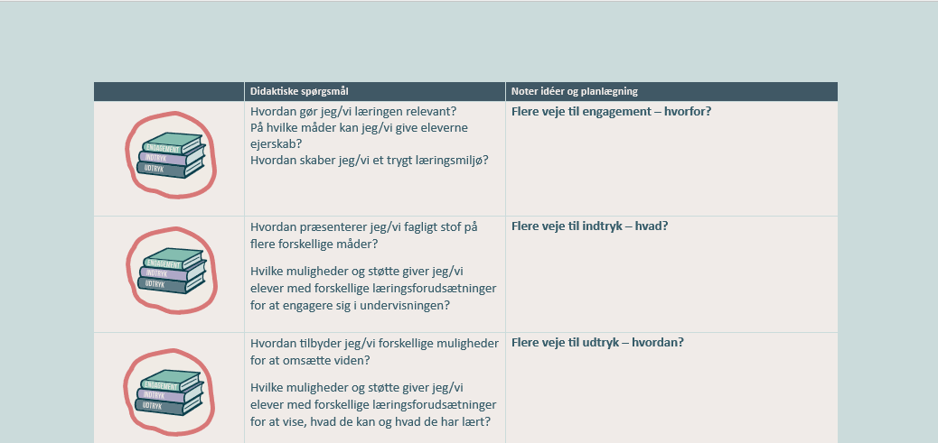
Veje til engagement, indtryk og udtryk
1
Brug skabelonen til at få overblik over:
Flere veje til engagement
Flere veje til indtryk
Flere veje til udtryk
I planlægningen kan du/I vælge at bruge:
Miira - Skolernes AI – med UDL prompt
Tjekliste UDL til undervisning med UDL
Konkret forberedelse
2
3
Notes:
Formål med slide:
At forberede en lektion eller en del af et forløb med udgangspunkt i UDL-rammen og på baggrund af UDL-cirklens indledende overvejelser
Forslag til facilitering:
Tid: 60 min
Materialer: evt. print af tjekliste
Rammesæt opgaven for deltagerne ud fra teksten på slide og talenoterne
Teksten med fed refererer til tekst på slide
Talenoter:
I skal nu planlægge en del af et forløb med udgangspunkt i de overvejelser I har gjort jer og de input I har fået af hinanden. I skal overveje, hvordan I – ud fra jeres valgte elevgruppe, mål og læringsbarrierer – vil gennemføre en undervisning med flere veje til engagement, indtryk og udtryk.
Hvordan kan forskellige elever nå målet? Hvordan kan valgmuligheder og materialer, indhold, arbejdsformer være med til at øge elevernes forståelse og mulighed for at omsætte og vise, hvad de har lært? Og hvordan kan det organiseres i praksis?
I har skabelonen til at få overblik og notere jeres idéer til engagement, indtryk og udtryk
Når I skal planlægge kan vælge at bruge Miira – en AI-tjeneste, der er skræddersyet til undervisere og som kan være sparringspartner eller med-idéudvikler. I kan prompte den med jeres mål og UDL-overvejelser. I kan også vælge at bruge en tjekliste til undervisning med UDL, der kan inspirere til flere veje i undervisningen. Mest af alt skal I bruge jeres didaktiske erfaringer, viden og refleksioner.
Og så er det tid til konkret forberedelse – det er altså meningen, at I kan bruge tiden på at udføre jeres idéer. Skal der findes frem til forskellige måder at præsentere information på? Skal der laves undervisningsbeskrivelser, der forklarer eleverne, hvad de skal? Kan vi bruge elementer fra fx ”Det tænkende klasserum”, ”CL- strukturer”? Skal der produceres det ene eller det andet, så gør I alt det I kan nå inden for tidsrammen.
I har XX minutter og vi mødes her igen kl. XX.XX.

Slide 28
Feedback og justering
OPGAVE:
Feedback og justering
Gå sammen med samme team som før
Et team:
Præsentation af konkret undervisningsdesign
Det andet team kommer med feedback samt bud på, hvordan designet kan justeres: Hvad lykkes og hvad kan justeres? Hænger mål og valgmuligheder sammen? Er der læringsbarrierer, der ikke er taget højde for?
Byt roller så det andet team fortæller og det første team kommer med feedback og bud på justering
Gå tilbage og juster jeres design
1
2
3
4
Formål med proces:
At udveksle didaktiske fif, der kan nedbryde læringsbarrierer
5
Notes:
Formål med slide:
At udveksle overvejelser og se
Forslag til facilitering:
Rammesæt processen for deltagerne
Talenoter:
Nu skal I gå sammen med det team I mødtes med tidligere.
Det ene team starter med at præsentere deres undervisningsdesign. Derefter giver det andet team bud på, hvad der kan justeres (læs de tre spørgsmål på slidet).
I har ca. 10 minutter pr. team og derefter 10 min til justering på baggrund af feedback - vi mødes her igen kl. XX.XX.
Værsgo’.

Slide 29
Opsamling
Vi har været sammen om
UDL-cirklen og ”deltagelsesdidaktik”
Elevperspektiver, mål, læringsbarrierer
Flere veje til engagement, indtryk og udtryk
Didaktik!
Vi håber, at I går herfra med
Kendskab til UDL-cirklen og UDL-principperne
Et godt udgangspunkt for at afprøve UDL
Planlægning i fælles skabelon
Konkret forberedelse
Notes:
Formål med slide
At lave en opsamling på arbejdet gennem praksispakken
Forslag til facilitering
Lav en kort opsamling på dagens arbejde
Brug slide og præciser hvad de har med sig efter dagens arbejde. Juster slide alt efter hvordan processen er forløbet.
Talenoter
I har i dag arbejdet med UDL-cirklen og deltagelsesdidaktik og skulle gerne gå herfra med et godt udgangspunkt for at afprøve UDL og konkret forberedelse.
Det blev fastslået helt fra start, at UDL ikke en metode eller et færdigt design, men en ramme, der tilbyder os at udvide vores didaktik og pædagogik, så alle vores elever får de bedste betingelser for at deltage. I en UDL-optik er potentialet er i de professionelles kompetencer og i didaktikken – og det er netop det, der har været fokus på i dag.

Slide 30
Næste skridt
[Skriv næste skridt ind]
Notes:
Formål med slide:
Overgang til næste skridt i processen.
Forslag til facilitering:
Talenoter:

Slide 31
Notes:
Formål med slide:
At medarbejderne får viden om næste skridt i processen med [indsats].
At medarbejderne får viden om ledelse/vejlederes understøttelse af processen med [indsats].
Forslag til facilitering:
Talenoter:

Slide 32
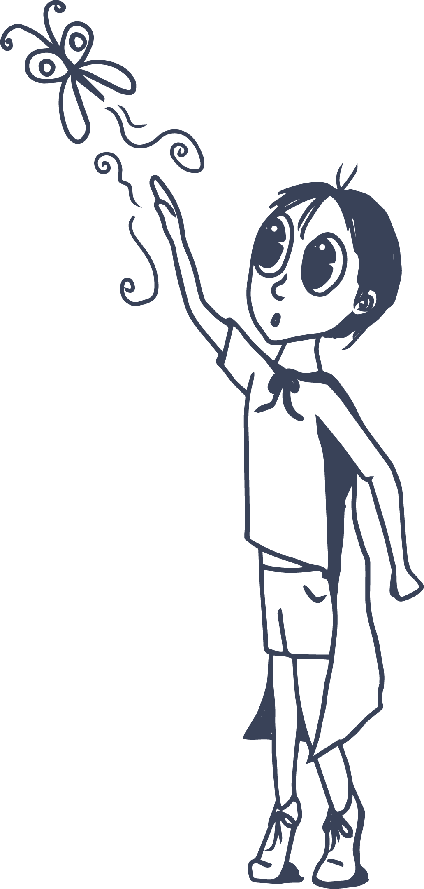
Litteraturliste
CAST (2024): Universal Design for Learning Guidelines version 3.0.: CAST Universal Design for Learning Guidelines
Geisnæs, D (udvikler). 15.11.2022. POP- På opdagelse i pædagogik og læring. Episode 35- UDL . UCN Episode 35 - UDL–POP - På opdagelse i pædagogik og læring – Apple Podcasts
Geisnæs, D (udvikler). 13.06.2023. POP- På opdagelse i pædagogik og læring. Episode 50- UDL vol. 2 Episode 50 - UDL vol. 2–POP - På opdagelse i pædagogik og læring – Apple Podcasts
Molbæk, M. og Hedegaard Sørensen, L. (2023): Universal Design for Learning – Fleksible og inkluderende læringsmiljøer for alle, Dafolo
Olesen, K. K. og Haaber, C. R. (2024): Deltagelsesdidaktik – Undervisning for alle, Dafolo
UCN Act2learn. Universal design for learning, UDL, identificeret i UCNAct2learns YouTube-kanal: Universal design for learning, UDL
Notes:
Formål med slide:
Litteraturhenvisninger -
Forslag til facilitering:
Talenoter:

Slide 33
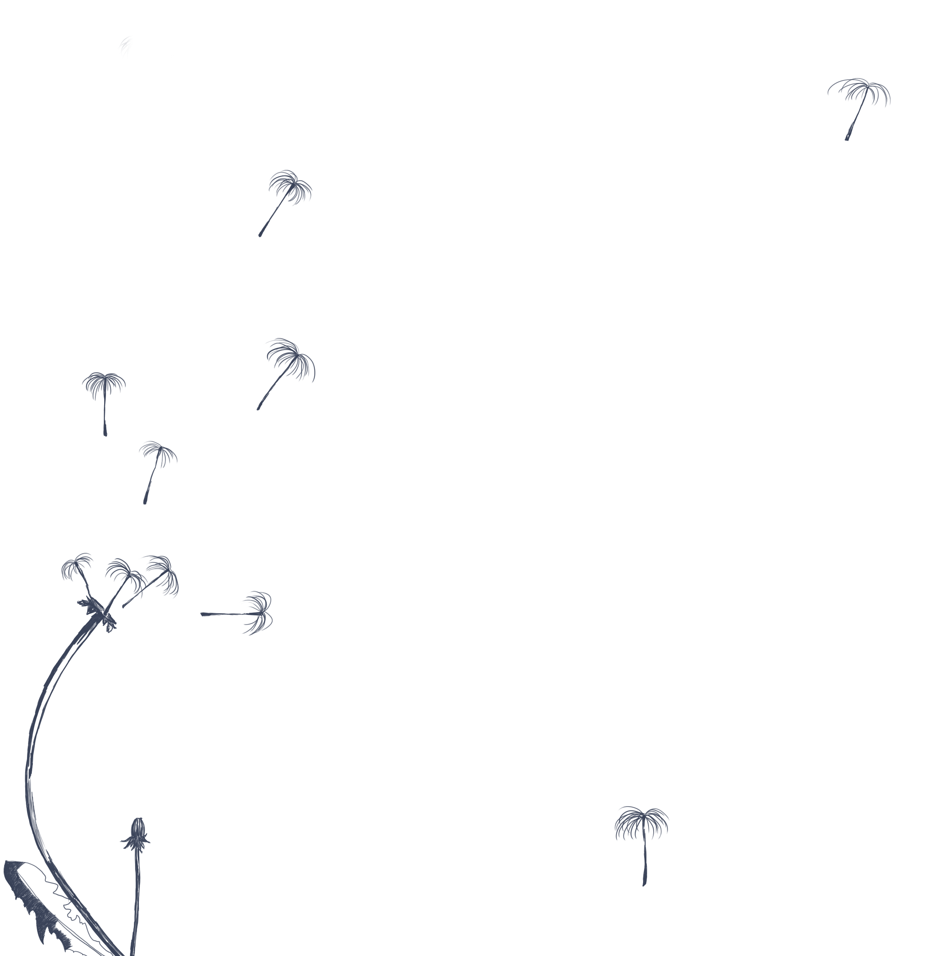
Tak for i dag
Notes:
Formål med slide:
At afrunde arbejdet med læringspakken
Forslag til facilitering:
Talenoter:

